Slide 1
NearestStation
Recherche des stations de transport suisses les plus proches

Slide 2
Fonctionnalités de l’application
Introduire à la main une position (latitude – longitude).
Recherche en automatique la position du téléphone.
Valider la position en Suisse.
Afficher une liste des stations les plus proches.

Slide 3
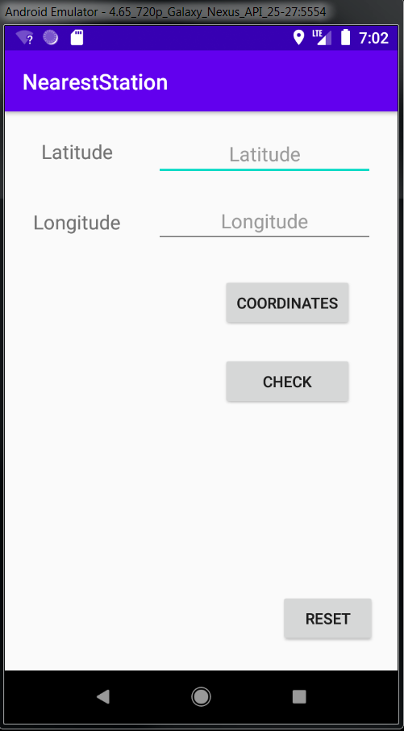
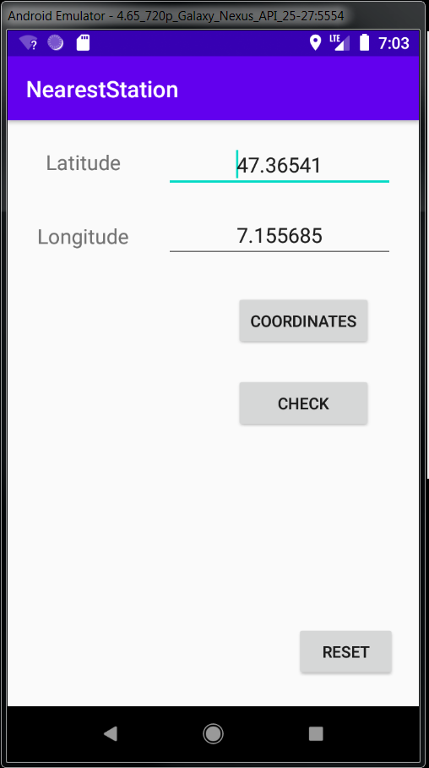
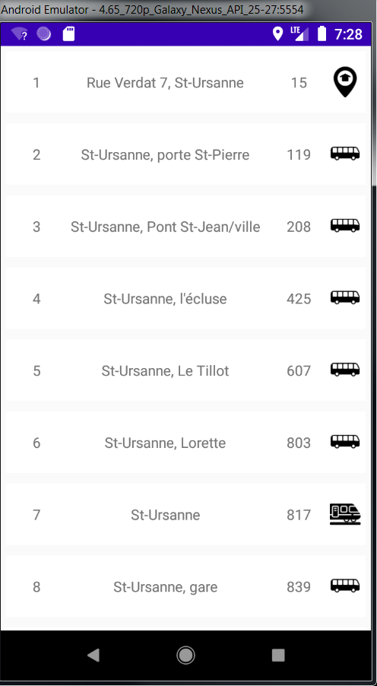
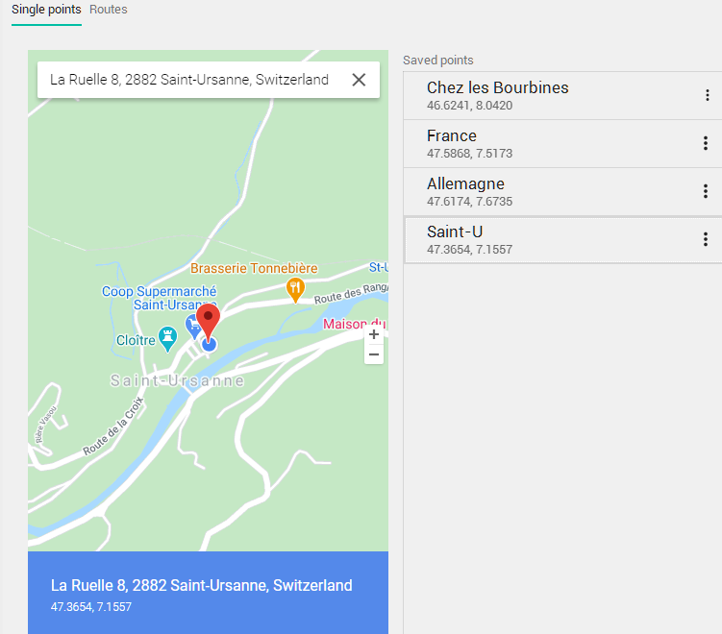
Démonstration de l’application

Slide 4
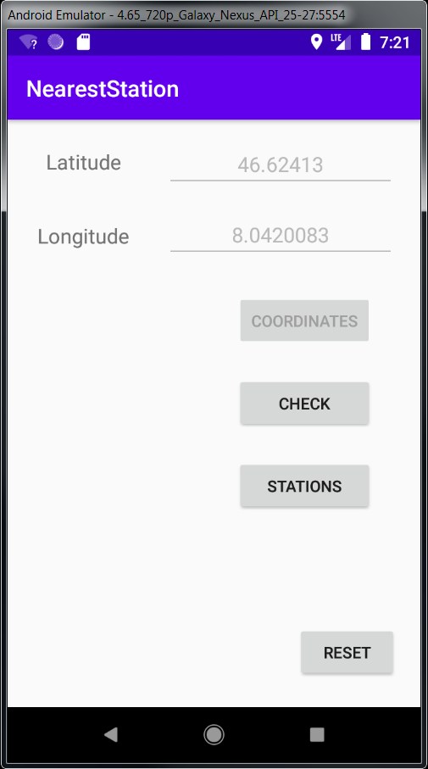
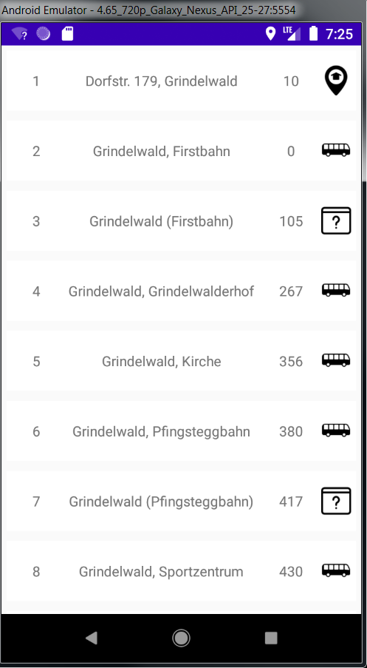
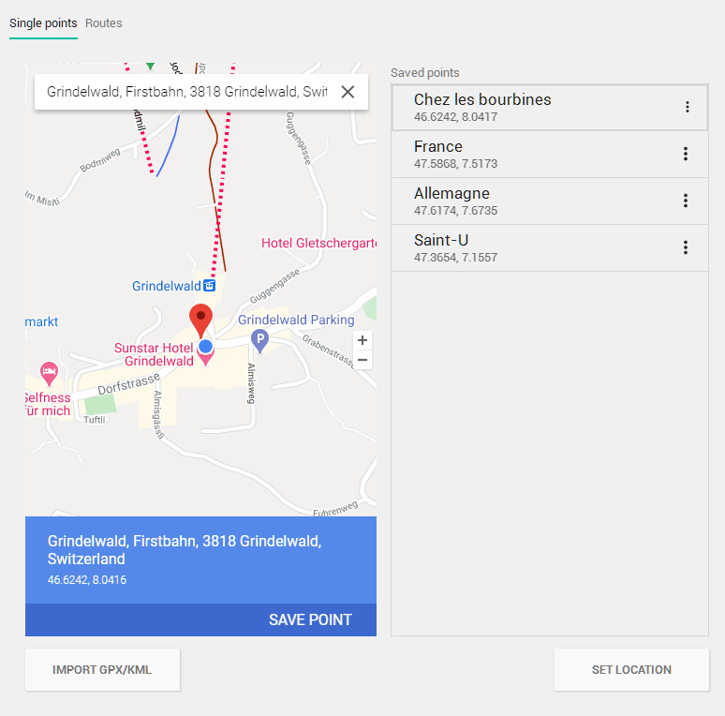
Démonstration de l’application

Slide 5
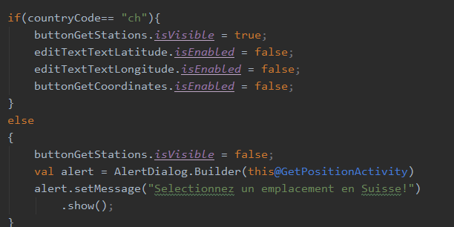
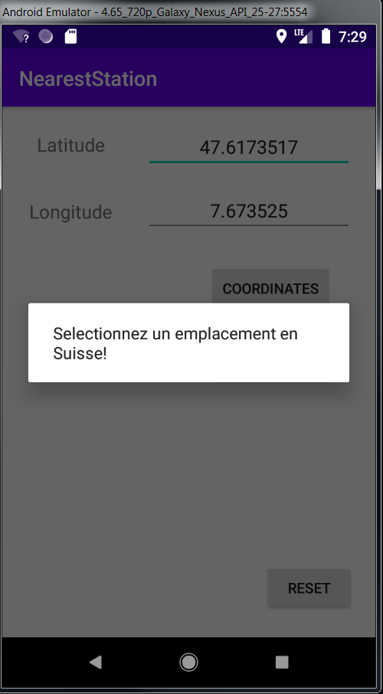
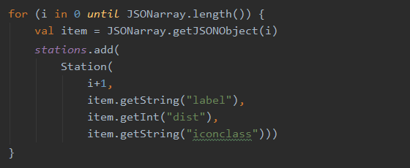
API utilisés
Recherche d’information sur la positon => OpenCageData (opencagedata.com)
Validation :
Recherche d’informations sur les stations environnantes => Search.ch (https://horaire.search.ch/api/help.fr.html)
Création de la liste :

